Slide 1
Overvågning af hændelser
Hurtigt glimt ind i Grafana og Zabbix

Slide 2
Overvågning af applikationer
Når vi har mange applikationer som kører og som er afhængige af hinanden er der et betydeligt arbejde i at overvåge dem.
Alle applikationer logger typisk hvis de fejler
Fx. forsøger at hente en kunde ud fra et forkert kundenummer
Forsøger at divider med 0 (nul)
Rabat kommer over virksomhedens standard (fx. Over 15%)

Slide 3
Overvågning af applikationer
Overvågningen sker løbende og alle de forskellige applikationer logger forskelligt
Nogle til en database
Nogle til en fil
Nogle til en dedikeret log-service
Belasningen på vores “servere”

Slide 4
Grafana
Grafana er et blandt mange værktøjer til at overvåge applikationer og logge.
Zabbix er et af de andre, princip og formål er det samme
Data kommer fra applikationen ned på en server og så bliver data klargjort til analyse.
Det vil sige at vi ikke altid arbejder direkte på den database som fx. tilhører lagersystemet, men i stedet
Laver en besked til messagesystemet
Messagesystemet tager beskeden og behandler data (fx. Tjekker om en grænseværdi er overskredet)
Messagesystemet gemmer det i analyse database
Formålet er nu at vi ikke har “forstyrret” nogle af de systemer som er kritiske.

Slide 5
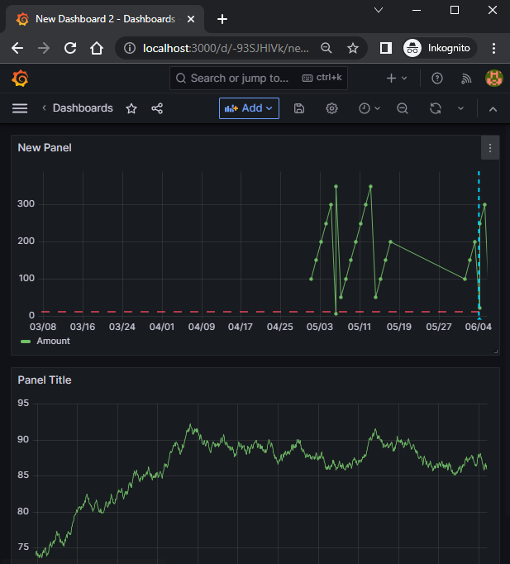
Grafana
Ønsket er at kunne opdage nedbrud
I en perfekt verden kan vi måske forudsige et stop
Vi vil gerne rette en fejl, inden brugerne ringer ind og siger at vi har en fejl – måske ved vi det slet ikke.
Denne overvågning er en vigtig del af vores drift

Slide 6
Grafana
Det er op til IT-afdelingen sammen med en repræsentant for “ledelsen” at fastlægge hvilke punkter, der skal måles på. (Husk: IT-Strategy-alignment)
Alt kan måles, det er bare vigtigt at det er relevant det man kigger på
Det meste overvågning starter med næsten ingenting og udvikler sig herfra.
Grafana er et stort system, man skal ikke nødvendigvis måle alt, bare fordi man kan.
Omvendt, skal man måle noget, hvis man vil forbedre det.

Slide 7
Grafana
I Grafana kan man nemt trykke på en knap for at tilføje en ny visualisering
Fx. En oversigt over antal fejl/flaskehalse over tid (nøglen er altid at det er tidsstyret)
Man kan sætte sit dashboard til at opdatere, hvert 10 sekund eller lignende, således man har en “live” skærm i driftscentret.

Slide 8
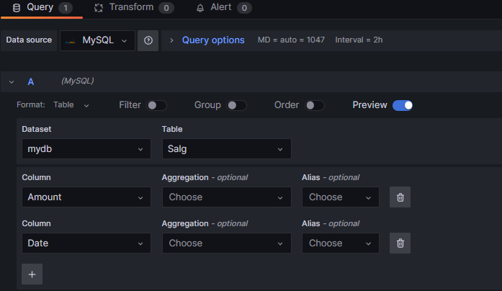
Grafana
Alle kan lave et dashboard
Det kræver lidt indsigt i data at forstå datagrundlaget
Hvilken handling vil man gerne udføre, hvilken værdi skabes der?

Slide 9

Grafana – noget omkring arkitektur
Lagerapplikation
Normal drift
Kundesystem
Logning og overvågning
Grafana
MySql InfluxDB ElasticSearch …

Slide 10
Spørgsmål?
Måske har i hørt disse begreber:
Prometheus (system til opsamling af data)
ELK stakken (3 programmer til at opsamle, sortere og vise data med)
Grafana (visualisering, overvågning af fx. Applikation)
Kibana (dykke ned I data og analysere)
BI / Business Intelligence (begreb for at træffe beslutninger på baggrund af data)
Microsoft Power BI (visualisering og analyse platform)

